Slide 1
Mix-and-Match Composition in the Gamma Framework
Graics Bence, Molnár Vince
Budapest University of Technology and Economics,
Fault Tolerant Systems Research Group
Notes:
Üdvözlök mindenkit! Graics Bence vagyok. Munkám során a Gamma modellezési keretrendszert fejlesztettem tovább. („SZÜNET”) A Gamma komponens-alapú reaktív rendszerek tervezésére és ellenőrzésére szolgáló modellezési keretrendszer, amelynek célja a modellvezérelt fejlesztés támogatása. TDK munkám fő eredménye, hogy bevezettem a Gammába a vegyes szinkron/aszinkron kompozíciót.

Slide 2
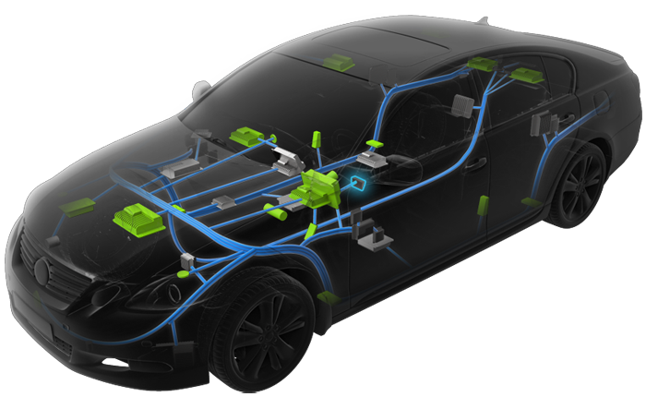
Introduction
Distributed embedded systems
Critical domains: automotive, railways
Multiple components in the system
Communicating with each other
Adhering to different semantics
Problem
Heterogeneous system, complexity
Correct behavior is important
Modeling and V&V techniques
Notes:
Napjainkban a modellvezérelt fejlesztési paradigmát gyakran alkalmazzák elosztott, beágyazott rendszerek fejlesztésekor. Olyan kritikus szakterületek tartoznak ide, mint például az autóipari és a vasúti rendszerek.
Ezen rendszerek komplexek, többféle kommunikáló komponensből épülhetnek fel, amelyek különböző szemantikák szerint működnek. Emiatt heterogén rendszereknek tekinthetők. A komplexitás kezelése modellekkel lehetséges, amelyek a tervek ellenőrizhetőségét is lehetővé teszik.

Slide 3
Model-driven development
High level modeling language
Supporting component-based,
hierarchical design
Formal semantics
Modeling tool
Validation during design
(Formal) verification of models
Automatic code generation
Controller component
Sensor
Controller
Notes:
Modellek hatékony definiálásához egy magas szintű modellezési nyelvre van szükség, amely támogatja a komponens alapú tervezést, és komponensek hierarchikus kompozícióját.
A nyelvnek formális szemantikája kell, hogy legyen, hogy a modellek ellenőrizhetők legyenek.
Ha ez adott, egy nyelvet támogató modellező eszköz képes lehet modellek validációjára, a kész modell verifikációjára, és forráskód generálására.

Slide 4
Modeling tools
Ptolemy II
Hierarchical composition using multiple semantincs
BIP
Supports engineering languages (transformation toolset)
Formal analysis
Matlab Stateflow
State machine formalism
Code generation
Gamma Statechart Composition Framework
Merging the strengths of these tools
Notes:
Több modellezési nyelv létezik, amely a komponens alapú tervezést támogatja. A TDK dolgozatomban a Ptolemy, BIP és Stateflow nyelveket mutattam be.
A Ptolemy többféle hierarchikus kompozíciót is támogat, illetve ezeknek a vegyítését. Sajnos kódgenerálást nem biztosít.
A BIP formális verifikációt támogat a Petri-háló formalizmusra építve, és lehetővé teszi többféle modell, pl. Simulink, AADL modellek importálását is. A Petri-háló alacsony szintű formalizmus, így komplex modellek leírására, mérnöki tervezésre kevésbé alkalmas.
A Stateflow állapotgépek kompozícióját, a kapott modellek szimulációját, és kódgenerálást támogat. Sajnos ez egy kommerciális eszköz, és nem bővíthető.
A célom a jelen előadásban bemutatott Gamma keretrendszerrel a fenti eszközök erőségeiből ihletet merítve egy állapotgép alapú hierarchikus kompozíciót támogató modellezési keretrendszer létrehozása.

Slide 5
Gamma framework – beginning
Model-checking:
Formal analysis technique
Explores the entire state-space
Firing sequence to reach the erroneous state
Component design
Validation
Statechart
Statechart
Model-transformation
Formal model
Notes:
Hogy explicitté tegyem jelenlegi munkám eredményeit, röviden bemutatnám a Gamma keretrendszer időbeni fejlődését. A Gamma története közel 3 évre nyúlik vissza.
Első munkám validációs szabályok definiálása volt egy állapotgép nyelvhez (ez jelenleg a Gamma állapotgép nyelv). A validáció olyan statikus ellenőrzési technika, amely tervezési időben képes visszajelzést adni a készülő modellekről. Ezen szabályok többek között képesek nemdeterminizmust, illetve versenyhelyzeteket jelezni állapotátmenetekre vonatkozóan.
Második munkám egy modell transzformáció megvalósítása volt, amely Gamma állapotgépeket tudott leképezni formális modellé, konkrétabban időzített automatákká, így téve lehetővé a modellellenőrzést.
A modellellenőrzés egy formális, tehát matematikai eszközöket felhasználó ellenőrzési technika. Egy modellellenőrző képes a beadott modell teljes állapotterének feltárására, és megvizsgálni, hogy bizonyos felhasználó által hibásnak vélt állapotok elérhetők-e. Elérhetőség esetén képes egy tüzelési szekvencia visszaadására, amely megmutatja, mely állapotátmeneteket kell eltüzelni, hogy a hibás állapotba jusson a modell. Előnye a teszteléssel szemben, hogy a hibák hiányát is képes bizonyítani, nem csak a meglétüket.

Slide 6
Gamma framework – composition
System design
Composition language
Synchron
Validation
Component design
Statechart
Statechart
Formal model
Source code
Notes:
A következő lépés a Gamma fejlődésében egy kompozíciós nyelv megalkotása volt, amely támogatta a mérnöki állapotgépek kompozícióját egy szinkron szemantika szerint. Hogy a mérnöki modellek komponálhatók legyenek, az állapotgép nyelvet fel kellett ruházni interfészekkel és portokkal, amelyek a kommunikációt segítik.
A kompozíciós nyelven történő tervezést ezen a szinten is validációs szabályok segítették.
Az elkészített kompozíciós modellből forráskódot lehetett generálni, illetve formális modellt is, de a verifikációs folyamat még NEM volt automatizálva.

Slide 7
Gamma framework – present
System design
Formal semantics
Composition language
Asynchron
Synchron
Validation
Cascade
Multiple semantics
Component design
Statechart
Statechart
Automatic
Formal model
Source code
Notes:
A TDK dolgozatom elsődleges eredménye a kompozíciós nyelv újratervezése és kompozíciós szemantikák („ANIMÁCIÓ”) formális definíciója; ezek az aszinkron, szinkron és kaszkád szemantikák. További eredményem a szemantikák alapján a keretrendszer kódgenerátorának kiterjesztése („ANIMÁCIÓ”), illetve formális verifikációs lehetőségeinek automatizálása („ANIMÁCIÓ”) egy grafikus felülettel, és a kiadott tüzelési szekvenciák automatikus visszavetítésével.
Először a kompozíciós szemantikákat szeretném részletesebben bemutatni.

Slide 8

Asynchronous semantics
Independently executed components
Communication
Messages and queues
Application
Communication of isolated processes (communication with the cloud)
Consumer 1
Producer
Consumer 2
Notes:
Az aszinkron kompozícióval egymástól függetlenül végrehajtott komponenseket lehet modellezni.
Ilyen esetben a komponensek csak üzenetekkel kommunikálhatnak, amelyeket üzenetsorokban tárolnak, ahogy az animáció is mutatja.
Ez a szemantika izolált folyamatok modellezésére alkalmas, ahol egy folyamat egy aszinkron komponenssel modellezhető.
Ez a szemantika felhasználható lehetne egy modern autó esetén. Egy modern autóban az elektronikus rendszer kapcsolatban áll a felhőben futó szolgltatásokkal, de ez a két rendszer egymástól függetlenül fut, és aszinkron módon kommunikálnak üzenetek segítségével.

Slide 9
Synchronous semantics
Coherent unit with a well-defined functionality
Concurrent (but not independent) execution of components
Communication with signals
No message queues
Controller compoent
Sensor
Control
Consumer 1
Producer
Consumer 2
Notes:
Szinkron kompozícióval egy koherens egységet lehet modellezni, amely több komponensből áll. A komponensek konkurens, de nem párhuzamos módon, kerülnek végrehajtásra.
Nincsenek üzenetsorok, a komponensek jelekkel kommunikálnak, nagyon hasonlóan a digitális technikában megismert szinkron hálózatokhoz, ahogy az animáción is látszik.
Ez a szemantika HW-közeli összetett komponensek modellezésére alkalmas.
Egy modern autó egy szabályozó egysége modellezhető ilyen szemantikával. Egy ilyen egységet több komponens alkothat, szenzorok és vezérlők, és ezeknek a komponenseknek szinkron módon kell kommunikálniuk egymással.

Slide 10
Cascade semantics
Special synchronous systems
Sequential execution of components
Sequential processing of dispatched signals (data)
Application
Pipeline-like systems: components as filters
Source
Target
Consumer 1
Producer
Processing
Consumer 2
Target
Notes:
Kaszkád kompozícióval speciális szinkron-jellegű komponenseket lehet létrehozni. Ezesetben a komponensek szekvenciálisan kerülnek végrehajtásra.
Ez azt jelenti, hogy egy kaszkád komponensben a kommunikáció egyirányú: a tartalmazott komponensek által kiadott jeleket a később végrehajtott komponensek dolgozhatják csak fel, ahogy az animáció mutatja. (2 X „ANIMÁCIÓ”)
Ez a szemantika pipeline jellegű rendszerek leírására alkalmas, ahol a komponensek mint szűrők szerepelnek. Tehát ilyen modellekben lényegében adatfolyam definiálása, adatfeldolgozás történik.
Ilyen szemantikával modellezhető egy modern autó szenzor adatainak a transzformálása és továbbítása. Az ilyen adatok több feldolgozó csomóponton haladhatnak keresztül és több célpontjuk is lehet.

Slide 11
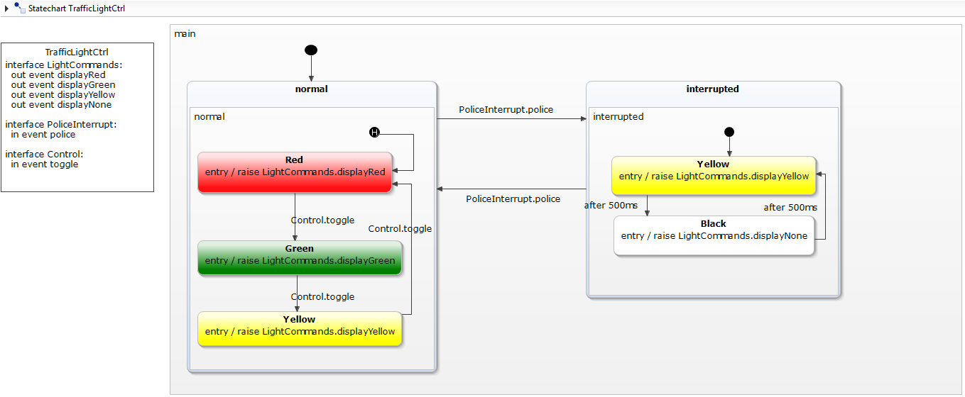
Functionalities
Engineering statechart
Engineering statechart
Notes:
És most szeretném bemutatni, a munkafolyamatot, amely szerint a Gamma keretrendszert használni lehet.
A tervezés magas szintű mérnöki állapotgépek definiálásával kezdődik. Lehetséges, hogy ez ne a Gamma állapotgép nyelvén történjen, hanem egy a keretrendszerhez illesztett eszközzel, pl.: Yakinduval.
Az ábrán látható állapotgép egy közlekedési lámpát modellez, amelyből többet szeretnénk szinkron módon futtatni egy autókereszteződést leíró modellben.

Slide 12
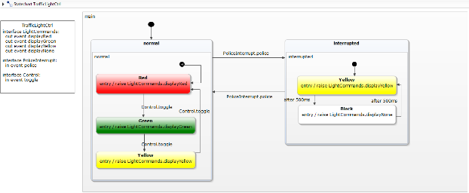
Functionalities
Engineering statechart
Engineering statechart
Gamma Statechart Language
(GSL)
Supporting extensibility
Gamma statechart
Gamma statechart
Validation
Notes:
Ha külső állapotgépeket definiáltunk, akkor ezeket le kell transzformálnunk a Gamma állapotgép nyelvére, hogy tovább dolgozhassunk velük.
Ez modell transzformációk segítségével történik.
A Gamma állapotgép nyelv biztosítja a keretrendszer kibővíthetőségét további mérnöki tervező eszközökkel. Integrálásukhoz csak ezt a modelltranszformációt kell megvalósítani.
Ezen a szinten a Gamma állapotgépeket validálni tudjuk.

Slide 13
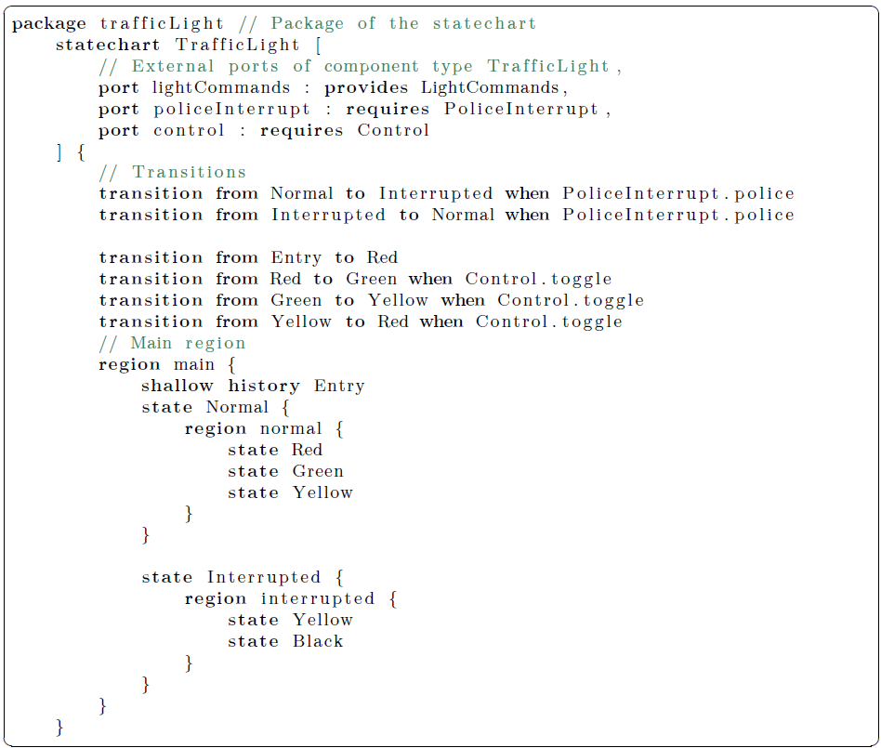
Functionalities
Notes:
Egy Gamma állapotgépet szövegesen lehet definiálni.
A nyelv rendelkezik a hagyományos állapotgép elemekkel, például állapotokkal és állapotátmenetekkel.
Az állapotgépek portokon keresztül kommunikálnak, kompozíció szempontjából csak ezen attribútumaik vannak figyelembe véve.
Egy port egy adott interfészt valósít meg, vagy provided vagy required módban. Ha két különböző port megvalósítja ugyanazt az interfészt, az egyik provided, másik required módban, akkor ez a két port összekapcsolható.

Slide 14
Functionalities
Engineering statechart
Engineering statechart
Gamma Statechart Language
(GSL)
Gamma statechart
Gamma statechart
Validation
Gamma Composition Langauge (GCL)
Notes:
(„ANIMÁCIÓ”)
Az elkészített Gamma állapotgépeket a kompozíciós nyelv segítségével hierarchikusan komponálhatjuk az előzőleg bemutatott aszinkron, szinkron és kaszkád szemantikák szerint.
Ezen a szinten is validáció segíti a tervezést.
A következő fóliákon szeretném bemutatni, hogyan lehet definiálni egy útkereszteződést modellező szinkron komponenst az előzőleg bemutatott közlekedési lámpa modellt felhasználva.

Slide 15
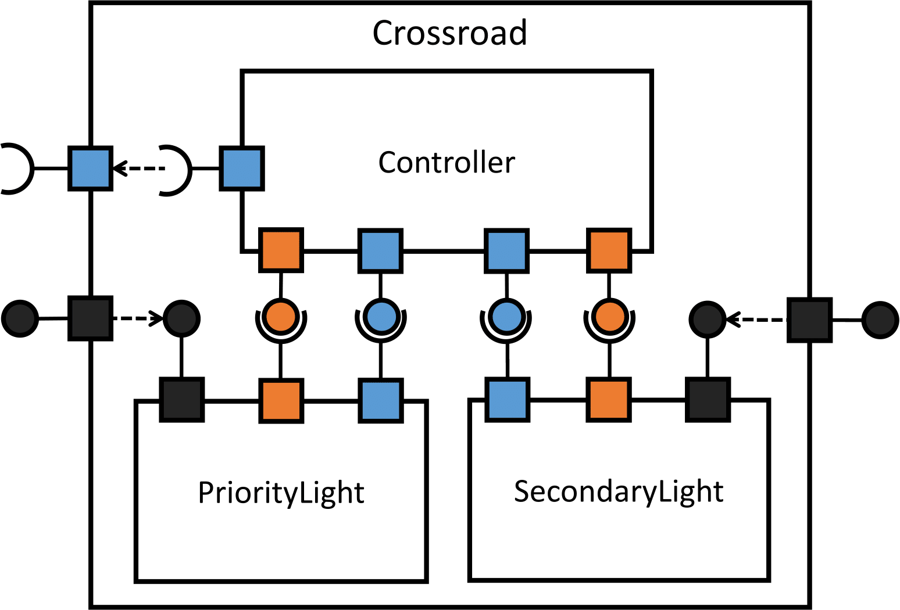
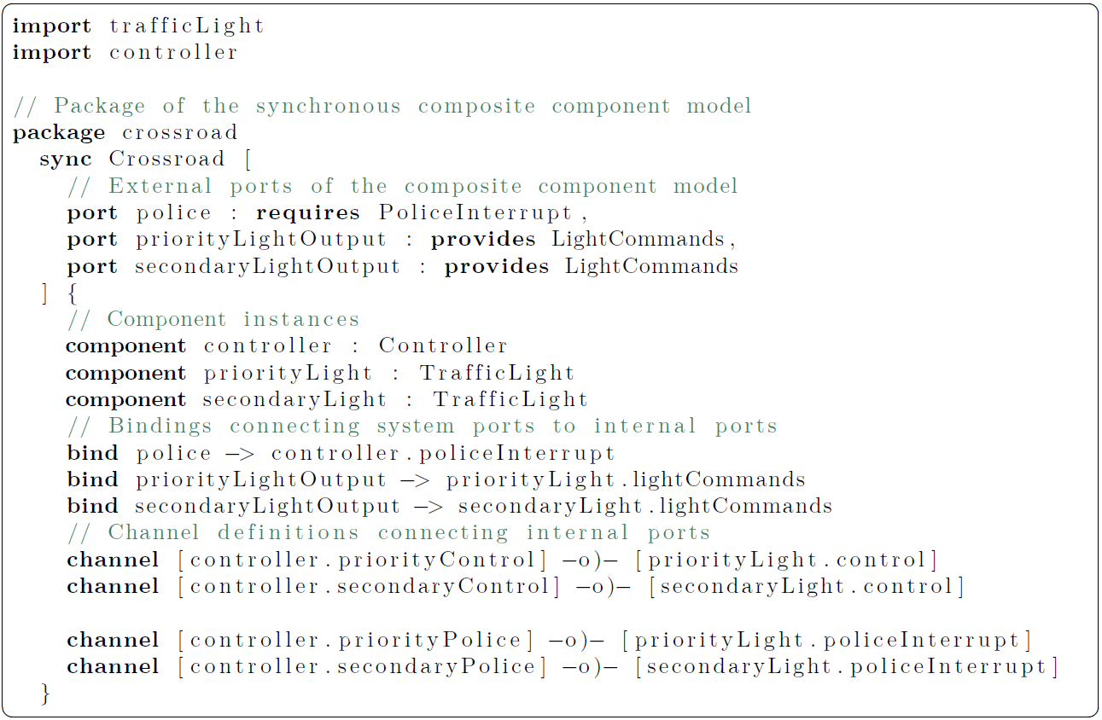
Functionalities
Interfaces
^{PoliceInterrupt}
^{LightCommands}
^{Control}
Notes:
A kompozit rendszert szövegesen definiálhatjuk, ahogy azt a bal alsó ábra mutatja. A grafikus reprezentációja a rendszernek jobb felül látható.
Minden kompozit rendszernek vannak portjai, ezek pont úgy működnek mint egy állapotgép portjai, tehát egy interfészt valósítanak meg provided vagy required módban.

Slide 16
Functionalities
Interfaces
^{PoliceInterrupt}
^{LightCommands}
^{Control}
Notes:
A kompozit modell viselkedését a belső komponensek definiálják, ezesetben két közlekedési lámpa modell és egy vezérlő modell.

Slide 17
Functionalities
Interfaces
^{PoliceInterrupt}
^{LightCommands}
^{Control}
Notes:
A rendszer portokat a belső komponensek portjaira lehet rákötni.

Slide 18
Functionalities
Interfaces
^{PoliceInterrupt}
^{LightCommands}
^{Control}
Notes:
Végül csatornákat lehet definiálni, amelyek a komponensek portjait kötik össze, lehetővé téve a belső kommunikációt.

Slide 19
Functionalities
Engineering statechart
Engineering statechart
Gamma Statechart Language
(GSL)
Generated source code
Gamma statechart
Gamma statechart
Validation
Gamma Composition Langauge (GCL)
Notes:
(„ANIMÁCIÓ”)
Az elkészített kompozíciós modellből automatikusan forráskódot származtathatunk. Szinkron kompozit és kaszkád modellek esetén ez a funkció jelenleg is elérhető. Aszinkron esetben a kódgenerátor már meg van tervezve, az implementáció jelenleg is zajlik.

Slide 20
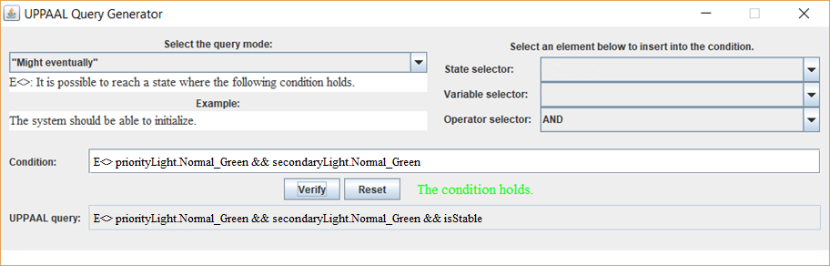
Functionalities
Engineering statechart
Engineering statechart
Gamma Statechart Language
(GSL)
Generated source code
Gamma statechart
Gamma statechart
Validation
Gamma Composition Langauge (GCL)
Analysis model
Analysis model
···
Requirement
Analysis language
Requirement
Notes:
Továbbá a kompozit modellből formális modellek állíthatók elő (szintén modell transzformációk segítségével), amelyeken modellellenőrzés hajtható végre.
A modellellenőrzés a felhasználó elöl elrejtve egy grafikus felületen felhasználásával történik.
Ez a követelmények megfogalmazásában különböző selectorokkal segít. Ki lehet választani, hogy milyen típusú követelményt akarunk megfogalmazni, pl.: globális feltételt, elérhetőséget. Emellett a lehetséges állapotokat, változókat és operátorokat is felajánlja.
A példán azt fogalmazzuk meg, hogy lehetséges-e, hogy az útkereszteződés modellben két közlekedési lámpa egyszerre legyen a „zöld” állapotban, és a modellenőrző azt mondja, hogy igen, és egy tüzelési szekvenciát is mutat.

Slide 21
Functionalities
Engineering statechart
Engineering statechart
Gamma Statechart Language
(GSL)
Generated source code
Gamma statechart
Gamma statechart
Validation
Gamma Composition Langauge (GCL)
Firing sequence
Back-annotation
Analysis model
Analysis model
···
Requirement
Test cases
Analysis language
Requirement
Notes:
(„ANIMÁCIÓ”)
A kapott tüzelési szekvenciák automatikusan kerülnek visszavetítésre a Gamma nyelvre, így a felhasználók egyszerűen vizsgálhatják őket.
Emellett a keretrendszer a tüzelési szekvenciákhoz teszt eseteket is generál, amely segítségével a formális modellen kapott tüzelési szekvenciákat a generált forráskódon is végre lehet hajtani. Ez lehetőséget biztosít a konformancia ellenőrzésére, azaz, hogy a formális modell és a generált kód tényleg ekvivalens-e.

Slide 22
Technologies
Yakindu statechart
Yakindu statechart
Xtext grammar
Java source code
Gamma statechart
Gamma statechart
VIATRA
Xtext grammar
Xtend
UPPAAL model
UPPAAL model
···
CTL exp.
JUnit
UPPAAL
CTL exp.
Notes:
Ezen a fólián láthatók a felhasznált technológiák. A Gamma eclipse-es és java-s technológiákat használ, illetve modellellenőrzésre az UPPAAL-t.

Slide 23



Application of Gamma
McGill University (Canada) official tool
DSM TP 2017, PhD school
Introduction to Software Engineering, laboratory
BUTE project laboratory
Railways demonstrator
MoDeS³
Industrial conference
EclipseCon 2017
Notes:
A Gamma keretrendszer gyakorlati felhasználhatóságát több területen is bizonyítottuk.
Hivatalos! eszköz volt a McGill kanadai egyetem nyári PhD iskolájában, mind az idei őszi félév Introduction to Software Engineering, laboratóriumjában. Emellett a BME-n is felhasználtuk a témalabor során.
Sikeresen használtuk a ModeS3 vasúti demonstrátor biztonsági logikájának fejlesztésében is, ez esettanulmányként a dolgozatomba is bekerült.
Ezeken felül a keretrendszert sikeresen! bemutattuk az idei EclipseCon konferencián.

Slide 24
Summary
Gamma Statechart Composition Framework
Design support
Code generation
V&V (formal analysis)
Extension of the compsosititon language
Asynchronous
Synchronous
Cascade
Notes:
Összefoglalva az eredményeimet. A TDK dolgozat keretein belül kiterjesztettem a Gamma keretrendszert, amely komponens alapú reaktív rendszerek fejlesztését támogatja.
Fő eredményem a kompozíciós nyelv kibővítése aszinkron, szinkron és kaszkád kompozíció szerint.
Továbbá megterveztem a kódgenerátort, amely az előbb említett kompozíciós modellekből képes, illetve lesz képes forráskódot generálni.
További eredményem, hogy a modellellenőrzést elrejtettem a felhasználó elöl egy grafikus felület létrehozásával, amely segít a követelmények formalizálásában, illetve a tüzelési szekvenciék visszavetítését is automatizáltam.
A Gamma jelelenlegi veziója és egy tutorial…

Slide 25
Future work
Implementation of the code generator
Asynchronous composition
Supporting model-checking
Asynchronous composition
Supporting additional programming languages
C++
Integration of additional modeling languages
Engineering: Stateflow
Analysis: Spin
Notes:
Milyen jövőbeli terveink vannak? A kódgenerátor implementálása aszinkron kompozícióra jelenleg is zajlik.
Továbbá, szeretnénk a modellellenőrzést lehetővé tenni az aszinkron kompozícióra is, ez a terület jelenleg is kutatás alatt áll.
Távolabbi terveink között szerepel további nyelvek, pl. C++ támogatása, illetve további mérnöki és analízis eszközök keretrendszerhez integrálása.
A Gamma jelelenlegi veziója és egy tutorial…

Slide 26
goo.gl/ae7V63
Notes:
A Gamma működő verziója és hozzá egy tutorial megtalálható a fenti linken!

